Slide 1
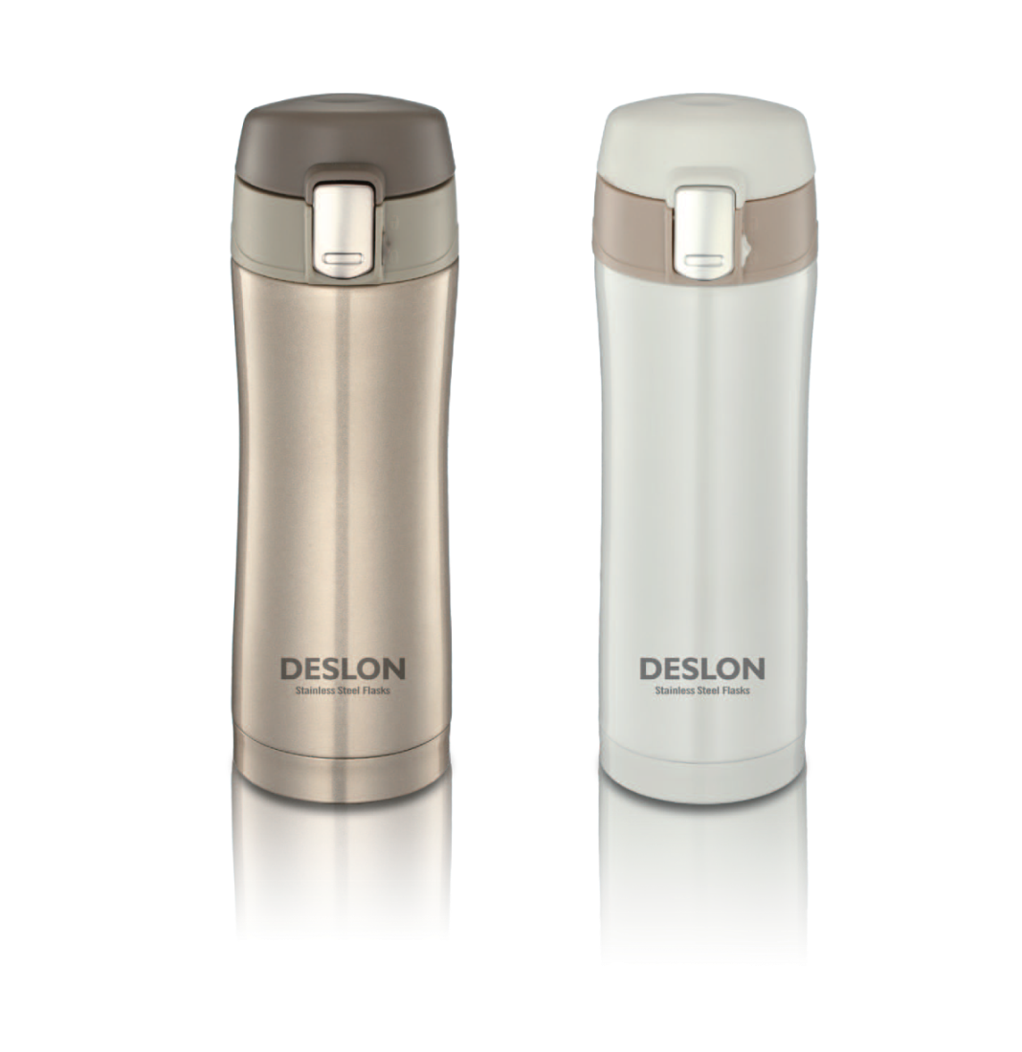
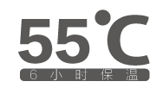
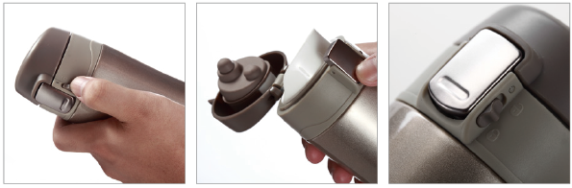
新价格
｜德世朗杯壶—品尚系列｜产品介绍
DSLB-350GD/CNW
锁乐真空杯 金色/白色
产品容量：350ml
杯口内径：4.9cm
材 质：奥氏体型不锈钢06Cr19Ni10（食品接触用）
塑 料 件：PP（食品接触用）
密 封 圈：硅胶（食品接触用）
保温性能：55℃（6小时）
------------------------------------------------------------
零 售 价：146.00元
批 发 价：38.00元
------------------------------------------------------------
产品特点：
1.杯壶内外壁采用304不锈钢；
2.锁扣式按钮设计，保证饮水安全，弹跳开关增加饮水乐趣；
3.可单手打开杯盖喝水，复杂状态时可轻松使用，简单方便；
4.内壁表面采用电解研磨处理技术，不生锈不氧化，防止污
垢产生、易清洗；
5.密封圈采用硅胶材料，杯盖、杯塞密封性极好，无滴漏。

